Slide 1


شبیه سازی کاتد پیل سوختی پلیمری با استفاده از OpenFOAM
سید مهدی حسینی
مرداد 95

Slide 2

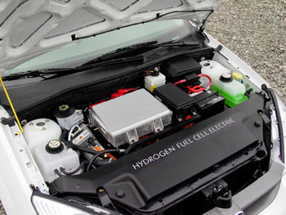

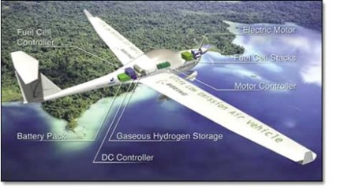
امروزه پیل های سوختی به خصوص پیل های سوختی هیدروژنی به خاطر ویژگی های سرعت راه اندازی و چگالی انرژی بالا و قابل حمل بودن بسیار مورد توجه واقع شده اند.

Slide 3
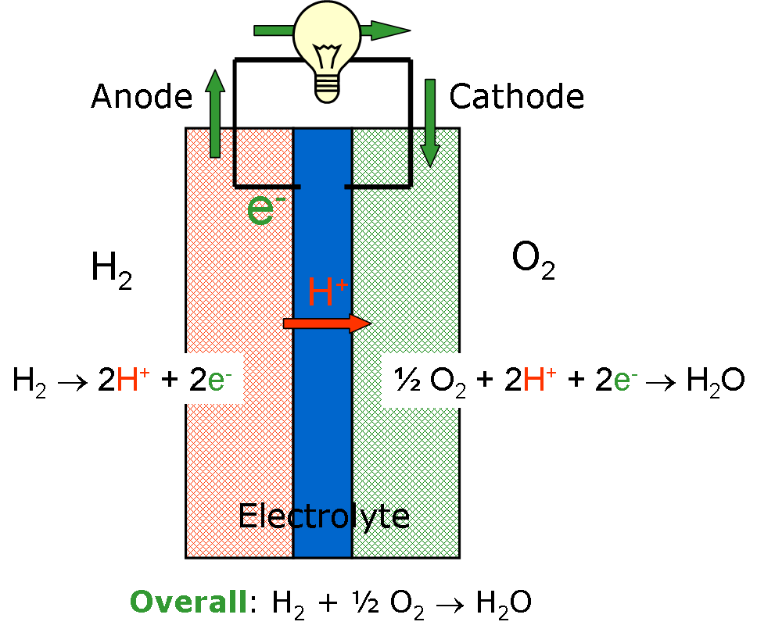
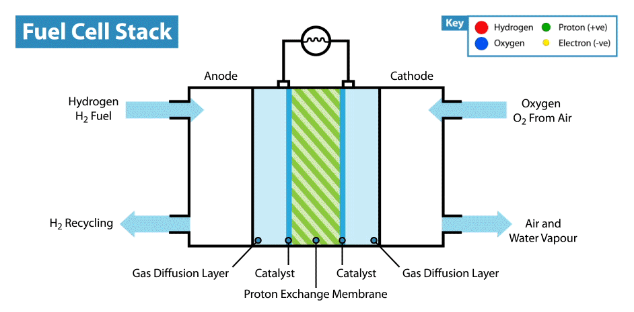
پیل سوختی هیدروژنی

Slide 4
لزوم استفاده از روش های عددی و مدلسازی
هزینه ی بالای ساخت
بی استفاده شدن برخی اجزاء بعد از هر بار تست
نیاز به حسگرهای دقیق و گران قیمت برای ثبت پارامتر های ماکروسکوپی
بررسی دقیق پدیده های الکتروشیمیایی و انتقال
سرعت بالاتر در امکان سنجی و بررسی سیستم های مختلف و همچنین
کارکرد در شرایط متفاوت نسبت به فرایند پیچیده ی ساخت

Slide 5
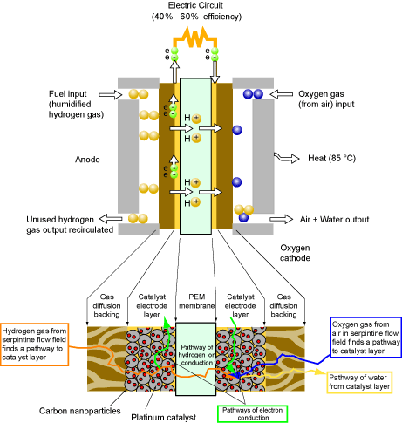
روابط حاکم بر پیل سوختی هیدروژنی
پدیده های انتقال و فرایند های الکتروشیمیایی در
لایه های مختلف اتفاق می افتند.
برای شبیه سازی پدیده های وابسته به هم، پنج نوع
از روابط باید به صورت همزمان حل شوند:
  1- معادلات بقاء
  2- معادلات تشکیل دهنده ی شارهای مختلف
  3- معادلات سینتیکی واکنش ها
  4- معادلات موازنه و تعادل
  5- معادلات کمکی همچون تعریف متغیر ها و قانون فارادی.

Slide 6
مدلسازی پیل سوختی هیدروژنی
مدلسازی پیل سوختی به دلیل ساختار پیچیده و چند فیزیکه همواره مورد توجه شرکت های مختلف تجاری بوده است.
محدودیت های دسترسی در نرم افزار های تجاری همانند فلوئنت و عدم امکان تغییر و بهبود مدل های آنها موجب شده است تا کاربران انتخاب های کمتری برای بررسی عملکرد پیل سوختی داشته باشند.
پیاده سازی این کد در ساختار متن باز OpenFOAM این قابلیت را در اختیار کاربر قرار می دهد تا علاوه بر دسترسی به تمام متغیر و پارامتر ها و شبیه سازی بررسی اثر شرایط مختلف بر عملکرد پیل سوختی هیدروژنی، بتواند ویژگی های مدل مورد استفاده و شرایط مرزی آن را نیز مورد بررسی قرار داده و مدل های توسعه یافته تر را تولید کند.

Slide 7
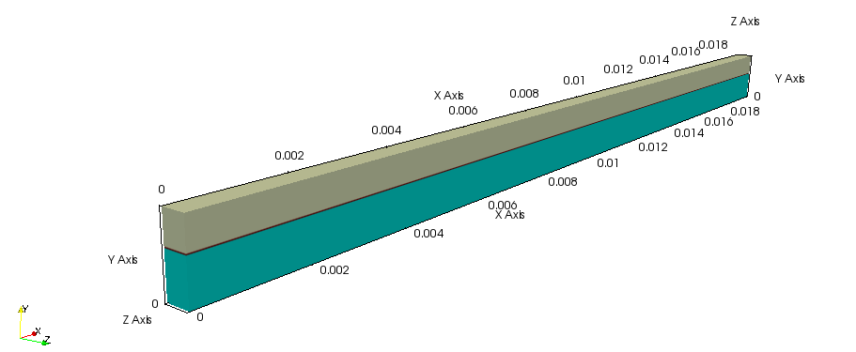
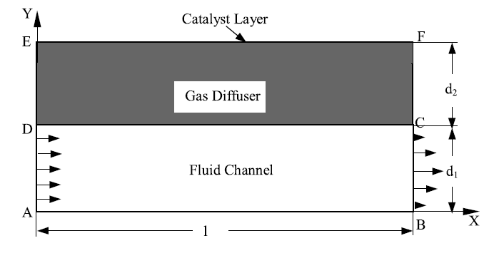
توانمندیهای کُد
تولید شبکه و بلاک بندی در نرم افزار دلخواه
تولید نواحی مختلف پیل و شرایط مرزی پیشرفته تنها به کمک نام

Slide 8
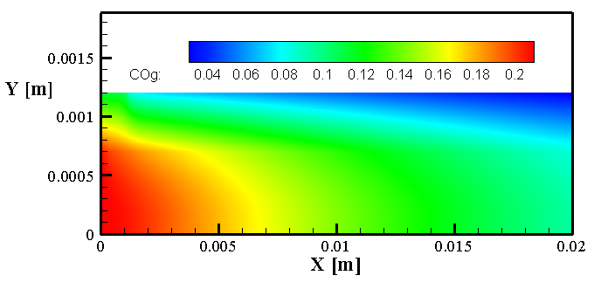
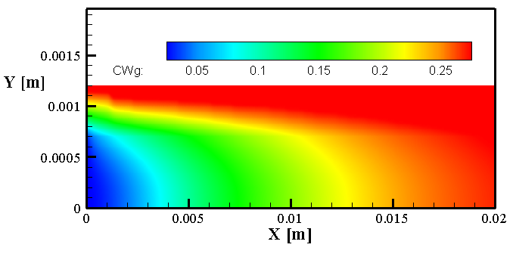
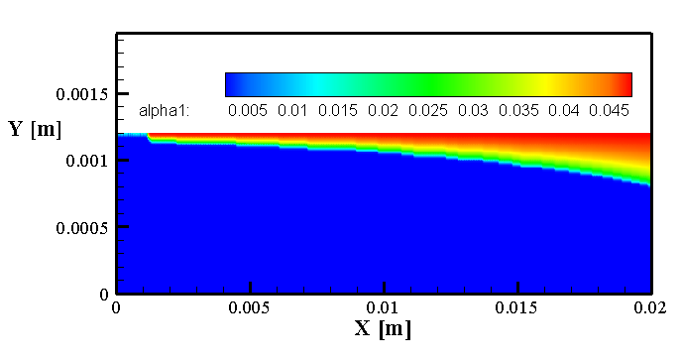
توانمندیهای کُد
بررسی مسئله در حالت پایا

Slide 9
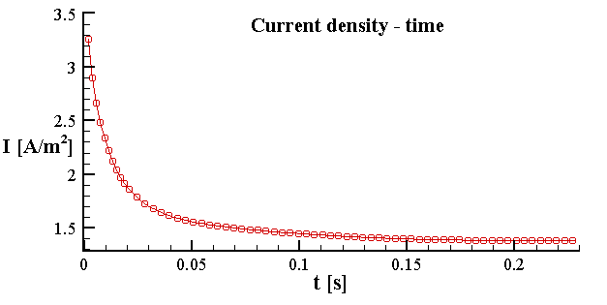
توانمندیهای کُد
بررسی مسئله در حالت ناپایا

Slide 10
توانمندیهای کُد
بدست آوردن منحنی پلاریزاسیون پیل سوختی

Slide 11
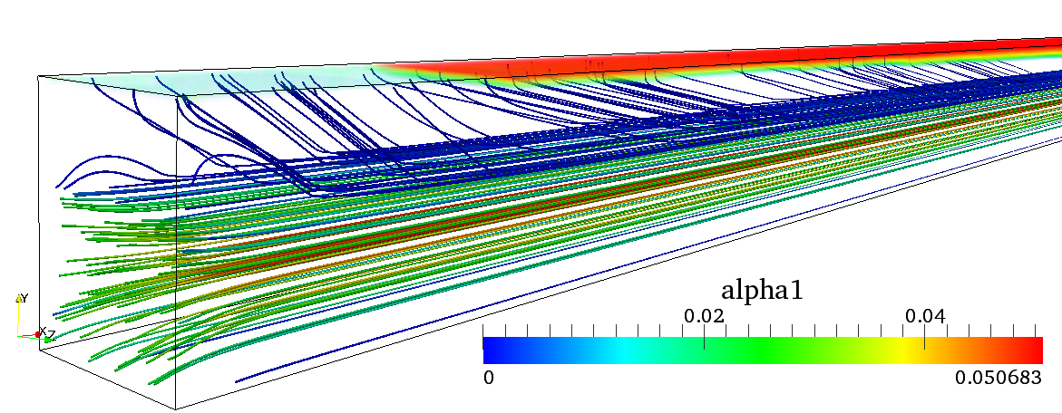
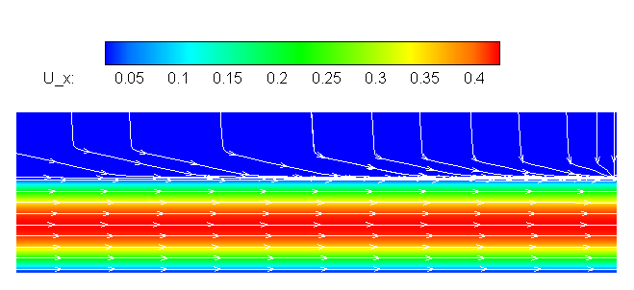
توانمندیهای کُد
قابلیت بررسی مسئله در حالت دو و سه بعدی

Slide 12
آنچه در این کد خواهید آموخت
1- بررسی ساختار مسائل اپن فوم
2- بررسی معادلات حاکم بر پیل سوختی هیدروژنی
3- نحوه ی پیاده سازی الگوریتم و معادلات پیل سوختی هیدروژنی در ساختار اپن فوم
4- ساخت و استفاده از متغیر ها و میدان های اسکالر و برداری در اپن فوم
5- نحوه ی خواندن ساختار بلاک بندی شبکه و تولید ومقدار دهی متغیر های دلخواه در این نواحی

Slide 13
آنچه در این کد خواهید آموخت
6- اضافه کردن معادلات انتقال دلخواه به حلگر و تعریف پارامتر های مربوطه
7- تولید و استفاده کردن از شرایط مرزی پیشرفته در ساختار اپن فوم
8- تعریف فایل در ساختار اپن فوم و خواندن و نوشتن متغیر های دلخواه در آن در هنگام اجرا

Slide 14
نکات و الزامات
1- این برنامه در نسخه های OpenFOAM-2.2.x قابل اجرا می باشد.
2- خروجی به صورت تاریخچه ی حل و همچنین توسط Paraview قابل مشاهده است.
3- اکثر پارامتر های کنترلی در اپن فوم بوسیله تغییر پارامتر های ورودی برنامه قابل کنترل می باشند.
4- آشنایی اولیه به زبان C++ برای درک ساختار کد نیاز است.
5- آشنایی اولیه با اپن فوم و پیل سوختی

